Slide 1
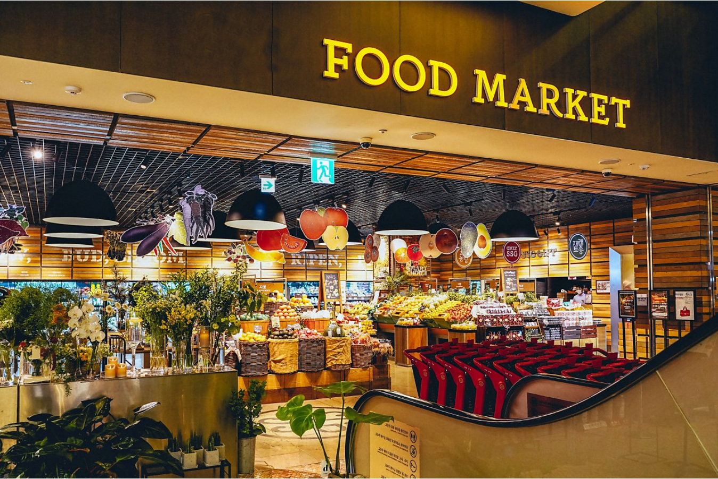
미니
프로젝트
대형 마트 관리 시스템
5조 박성준
김아영
김수빈
선상준
TEA TIME

Slide 2

CONTENTS
01
프로젝트 개요
1-1 기획의도
02
프로젝트 상세
2-1 브레인스토밍
2-2 요구사항 정의서
2-3 ERD 클라우드
03
프로젝트 시연
3-1 시연
3-2 클래스설명

Slide 3

01
프로젝트 개요

Slide 4
기획의도
1
DB 활용
2
Class DB 연계
3

Slide 5

02
프로젝트 상세

Slide 6

브레인스토밍
고객이 구매한 물품을 물품목록에서 입출고 할 수 있게 만들자
관리자 입장에서
지점을 관리할 수 있게 만들어 볼까
고객이 물품을 구매하려면 제품을 검색해서 구매하는 기능을 넣어야지
프로그램을 실행할
메뉴를 사용자가 이용하기 편리하게 어떻게 구현할까
고객이 사용하려면
로그인 기능이 필요하겠지? 회원가입과 정보조회를 할 수 있게 만들자

Slide 7
요구사항 정의서
[ 고객정보 ]
기능명 | 상세설명 | 필수데이터
회원가입 | 회원가입 기능 | ID, PW, 이름, 주소, 이메일, 회원번호
회원정보조회 | 회원 ID, PW를 입력 받아 회원 이름, 주소, 이메일, 적립금액, 회원등급, 누적금액을 조회 | ID, PW, 이름, 주소, 이메일, 적립금액, 회원등급, 누적금액
회원정보수정 | 회원 ID, PW를 입력 받고 수정할 데이터를 입력 받아서 정보 수정 | ID, PW, 이름, 주소, 이메일
회원탈퇴 | 회원탈퇴 기능 | ID, PW

Slide 8
요구사항 정의서
[ 품목구매 ]
기능명 | 상세설명 | 필수데이터
로그인기능 | 사용자의 아이디와 비밀번호 입력받아 로그인 | 고객정보
포인트관리 | 사용자의 포인트를 사용 적립관리 | 고객정보
품목검색 | 품목을 검색하여 유효하면 반환 결제하면 품목수 차감 | 물품정보

Slide 9
요구사항 정의서
[ 물품정보 ]
기능명 | 상세설명 | 필수 데이터
물품 목록 조회 | 물품 목록 제작 기능 | 물품 번호, 카테고리, 물품명, 수량, 가격
물품 목록 조회, 수정, 삭제 | 조회하고자 하는 물품 번호를 입력하면 기능 | 물품 번호
물품 입출고 | 물품 번호를 받아서 수량 추가 기능 | 물품 번호, 수량

Slide 10
요구사항 정의서
[ 지점관리 ]
기능명 | 상세설명 | 필수 데이터
매출조회 | 지점별,기간별 매출을 조회 | 지점데이터, 구매기록
품목조회 | 지점별로 판매, 남은 품목 조회기능 | 지점데이터, 구매기록
지점관리 | 품목,관리자,지점등을 추가하고 삭제하는기능 | 지점데이터, 관리자데이터

Slide 11
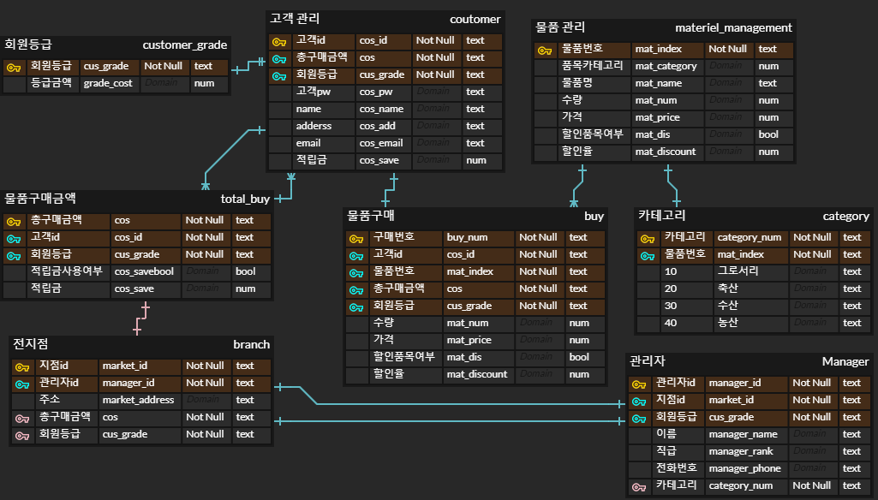
ERD클라우드

Slide 12

03
프로젝트 시연

Slide 13
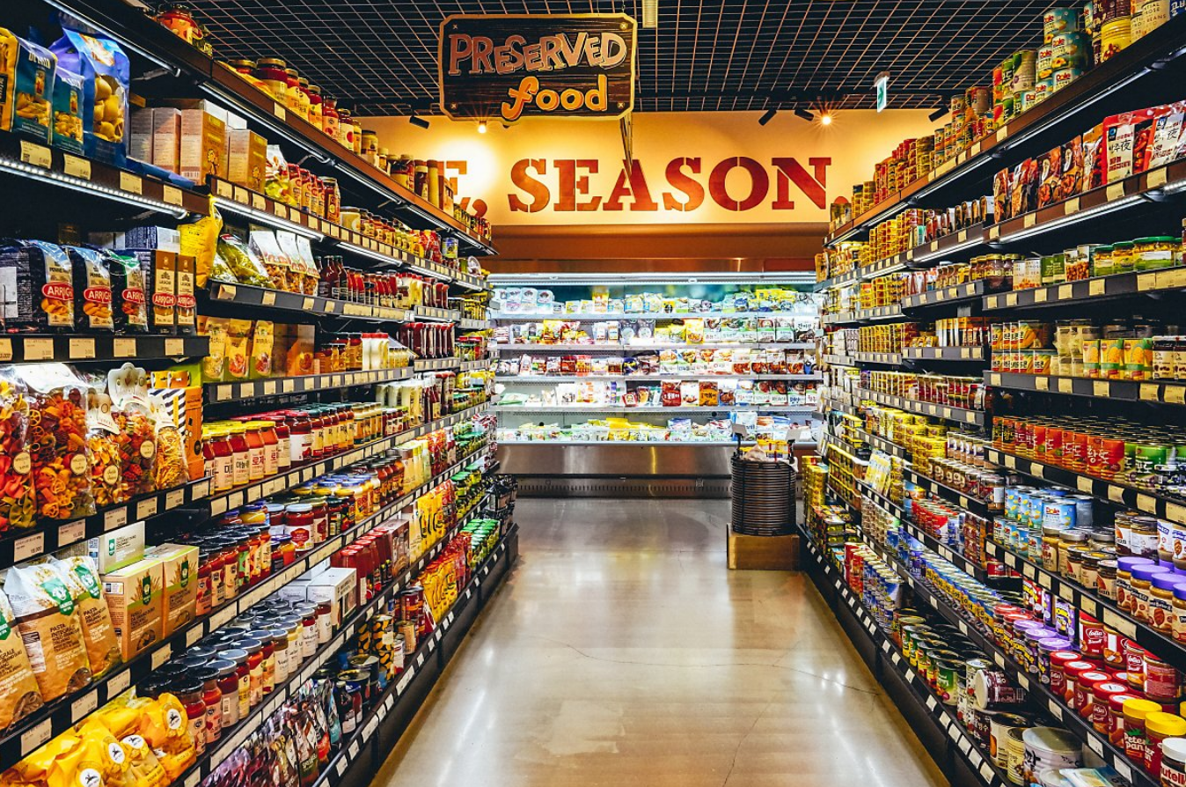
프로그램
실행
대형 마트 관리 시스템

Slide 14
[
]
수업에서 배운 내용을 활용하여 코드를 짜볼 수 있어서 보람찼습니다
많은 오류를 마주하면서 여러 방법을 배웠습니다
생각보다 클래스간 결합이 잘됐습니다
하하하!

